Slide 1
КНИГА ПАМЯТИ
муниципальное бюджетное общеобразовательное учреждение
«Школа № 36 с углубленным изучением отдельных предметов»
городского округа Самара
Я помню! Я горжусь!
2020

Slide 2
Книга создана педагогами, учащимися и родителями
в память о своих дедах, прадедах и родственниках, сражавшихся на фронтах Великой Отечественной войны.
Эта книга - дань уважения и памяти воевавшим за нашу свободу.
Акция «Я помню! Я горжусь!» призвана помочь каждому начать поиски пропавших в Великой Отечественной войне или установить боевой путь пришедших с войны родных и близких.
Это немногое, что мы можем еще сегодня сделать для наших победителей.
В XX веке наши деды воевали вместе, чтобы в XXI веке мы могли жить под мирным небом и вместе работать.
Я помню! Я горжусь!

Slide 3
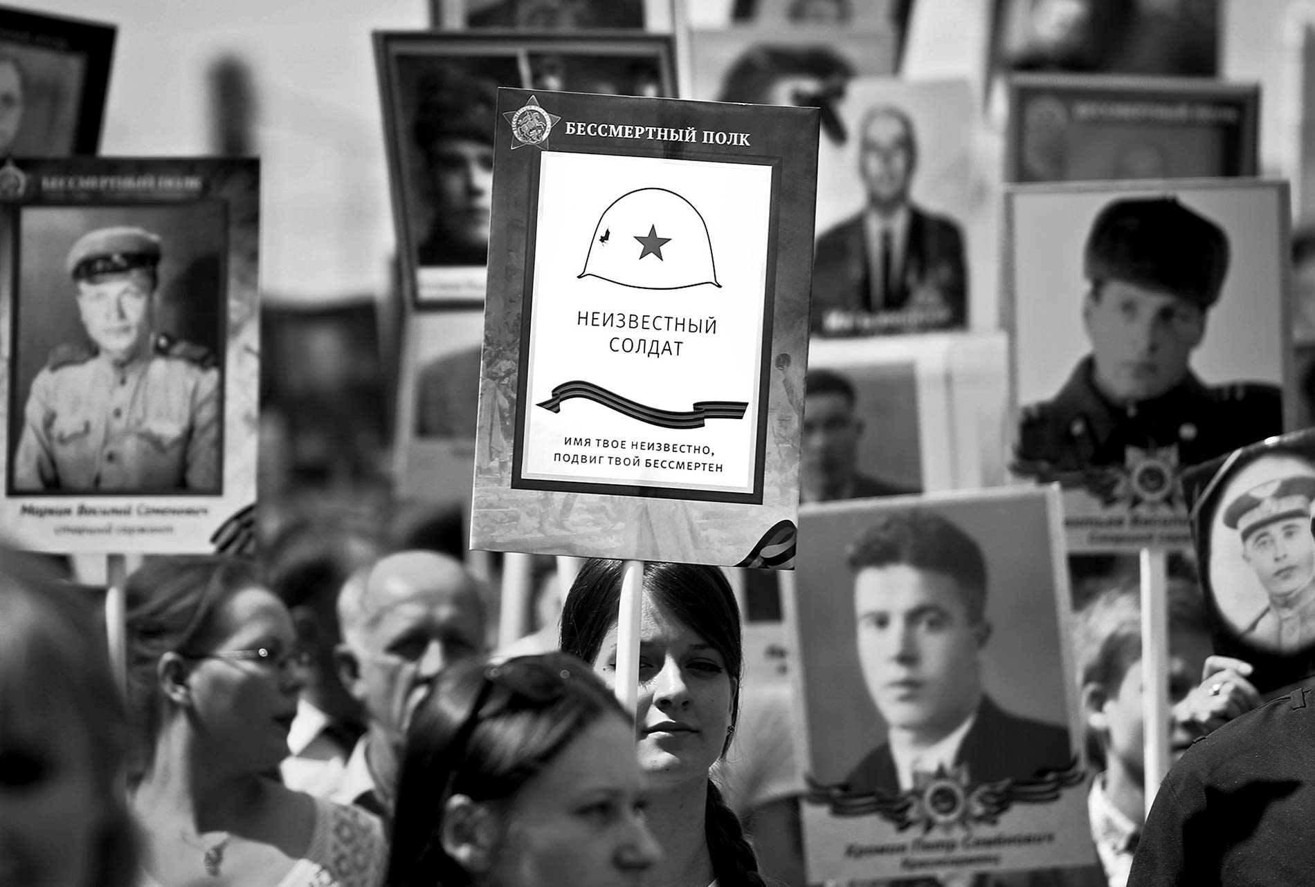
О них мы мало знаем пока
В настоящее время не установлены судьбы более 4,7 миллионов защитников Отечества, пропавших без вести во время Великой Отечественной войны. До сих пор останки большо́го числа российских солдат и офицеров остаются непогребёнными.
«Война не окончена, пока не похоронен последний солдат
А.В.Суворов»
Я помню! Я горжусь!

Slide 4
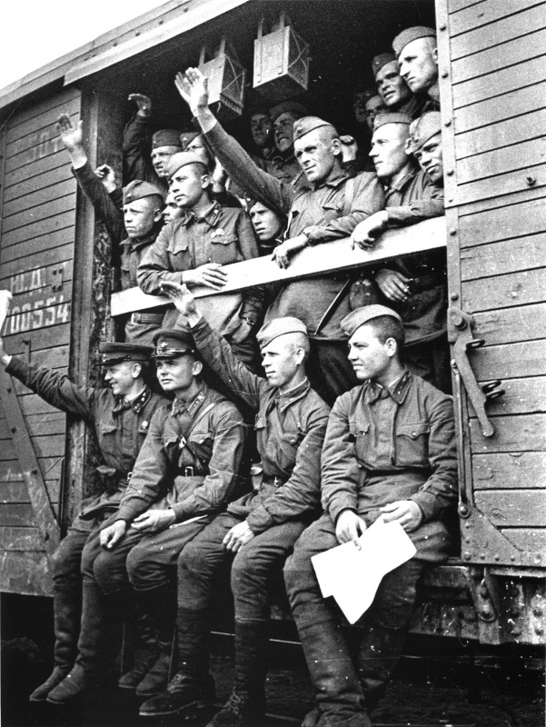
22 июня 1941-9 мая 1945
Я помню! Я горжусь!

Slide 5
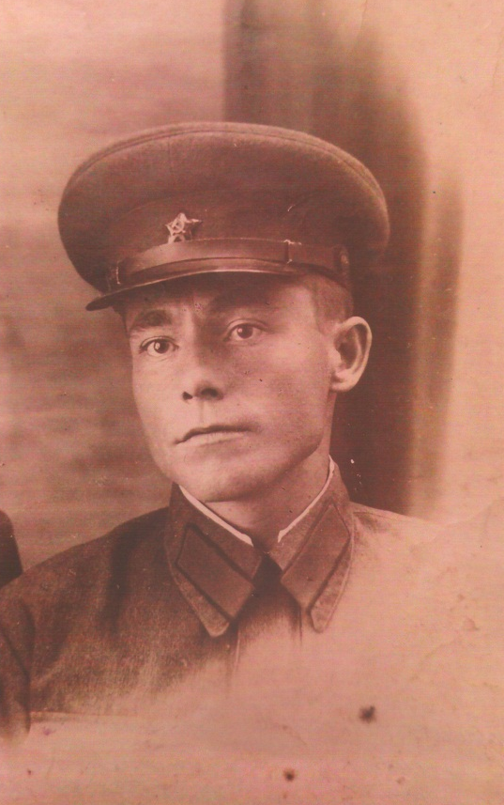
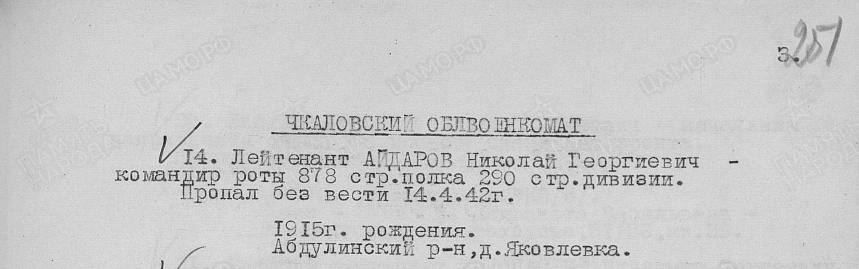
Айдаров Николай Георгиевич (1915)
Место рождения
Последнее место службы
Воинское звание
Причина выбытия
Дата выбытия
Чкаловская область, село Яковлевка
Командир роты 878 стрелкового полка 290 стрелковой дивизии
Лейтенант
Пропал без вести в боях под Смоленском, деревня Екатериновка
14.04.1942 год
Источник информации: ЦАМО
Фонд ист. Информации: 56
Опись ист. Информации: 12220
Дело ист. Информации: 46
Семья Савельевой Евгении 6в
Я помню! Я горжусь!

Slide 6
Бердников Иван Михайлович (1920)
Место рождения
Последнее место службы
Причина выбытия
Дата выбытия
село Зыковка Джувалинского района Джамбульской области Казахской ССР
Ленинградская область, танкист
Геройски погиб в бою за Ленинград в селе Тайцы
Сентябрь 1942 год
В 1939 году Иван вместе со своими школьными товарищами Виктором Гончаровым и Павлом Ходусом, с которыми его связывала очень крепкая дружба, был призван из военкомата родного села в армию для службы в танковую дивизию. А в 1941 году, когда началась Великая Отечественная Война, они были призваны в действующую армию. В сентябре 1942 года, в одном из оборонительных боёв за город Ленинград в селе Тайцы, Иван вместе со своими школьными друзьями в одном танке был подбит немцами. Они не успели выбраться и сгорели заживо.
Семья Пресняковой Анастасии 8г
Я помню! Я горжусь!

Slide 7
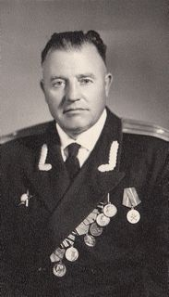
Григорьев Никанор Григорьевич (1912)
Место рождения
Последнее место службы
Воинское звание
Причина выбытия
Дата выбытия
Ленинградская область
Воздушные войска
майор
Увольнение в запас
1960 год
Григорьев Никанор Григорьевич воевал на Волховском и Ленинградском фронтах, был старшиной роты 14- ой Воздушной Армии.
Награждён орденами Красной Звезды, Отечественной войны II степени, а также медалями «За оборону Ленинграда», «За победу над Германией», «За безупречную службу» I степени.
Вместе с ним на Ленинградском фронте воевала его жена, Григорьева Клавдия Лукинична ( вольнонаёмная) , с которой они поженились в 1944 году.
Семья Чугуновой Александры 9в
Я помню! Я горжусь!

Slide 8
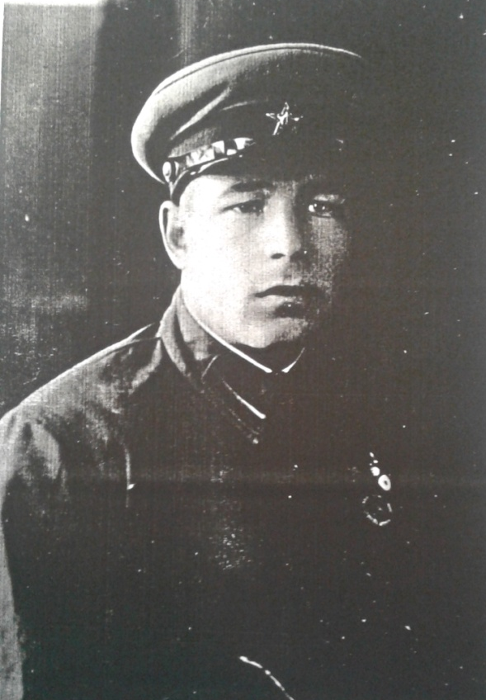
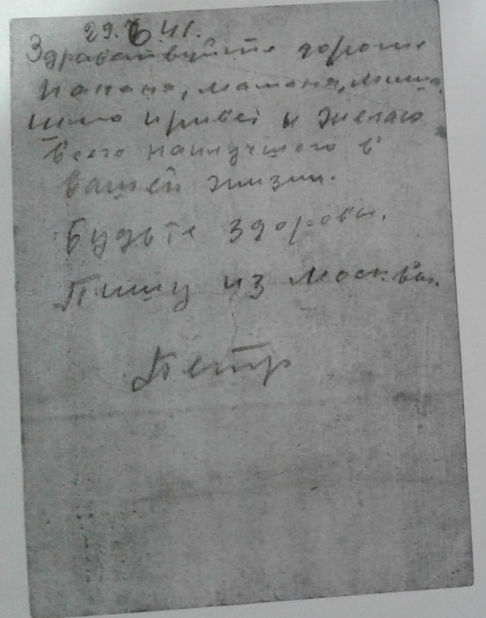
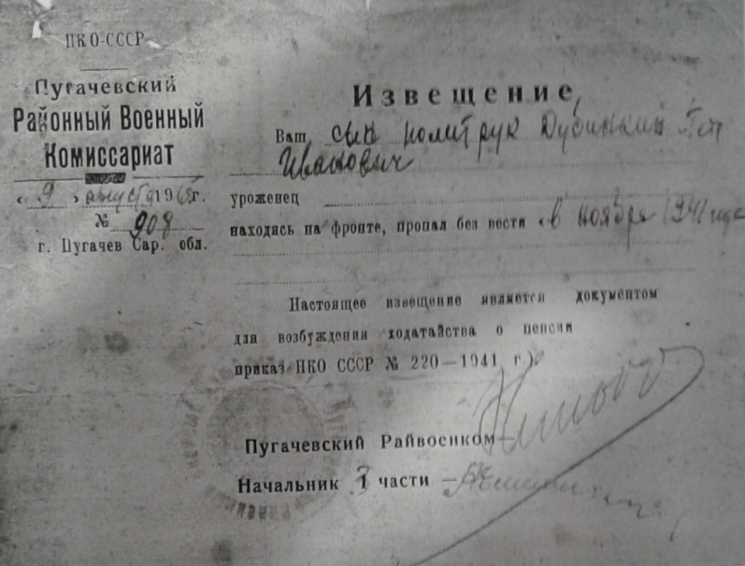
У него была дружная, большая семья: четыре брата и одна сестра. После школы поступил в педагогическое училище, был учителем географии. Петра Ивановича призвали на фронт политруком в начале сентября 1941 года. Служил в войсках Н.К.В.Д города Харьков. В ноябре 1941 пришло извещение о том, что он пропал без вести в районе города Великая Лука.
У него была дружная, большая семья: четыре брата и одна сестра. После школы поступил в педагогическое училище, был учителем географии. Петра Ивановича призвали на фронт политруком в начале сентября 1941 года. Служил в войсках Н.К.В.Д города Харьков. В ноябре 1941 пришло извещение о том, что он пропал без вести в районе города Великая Лука.
У него была дружная, большая семья: четыре брата и одна сестра. После школы поступил в педагогическое училище, был учителем географии. Петра Ивановича призвали на фронт политруком в начале сентября 1941 года. Служил в войсках Н.К.В.Д города Харьков. В ноябре 1941 пришло извещение о том, что он пропал без вести в районе города Великая Лука.
У него была дружная, большая семья: четыре брата и одна сестра. После школы поступил в педагогическое училище, был учителем географии. Петра Ивановича призвали на фронт политруком в начале сентября 1941 года. Служил в войсках Н.К.В.Д города Харьков. В ноябре 1941 пришло извещение о том, что он пропал без вести в районе города Великая Лука.
Дубинкин Петр Иванович (1913)
Место рождения
Последнее место службы
Причина выбытия
Дата выбытия
Саратовская область, г.Пугачев
Войска НКВД г. Харьков, политрук
Пропал без вести в районе г. Великие Луки
1941 год
Семья Буткеевой Вероники и Буткеевой Дарьи 9в
Я помню! Я горжусь!

Slide 9
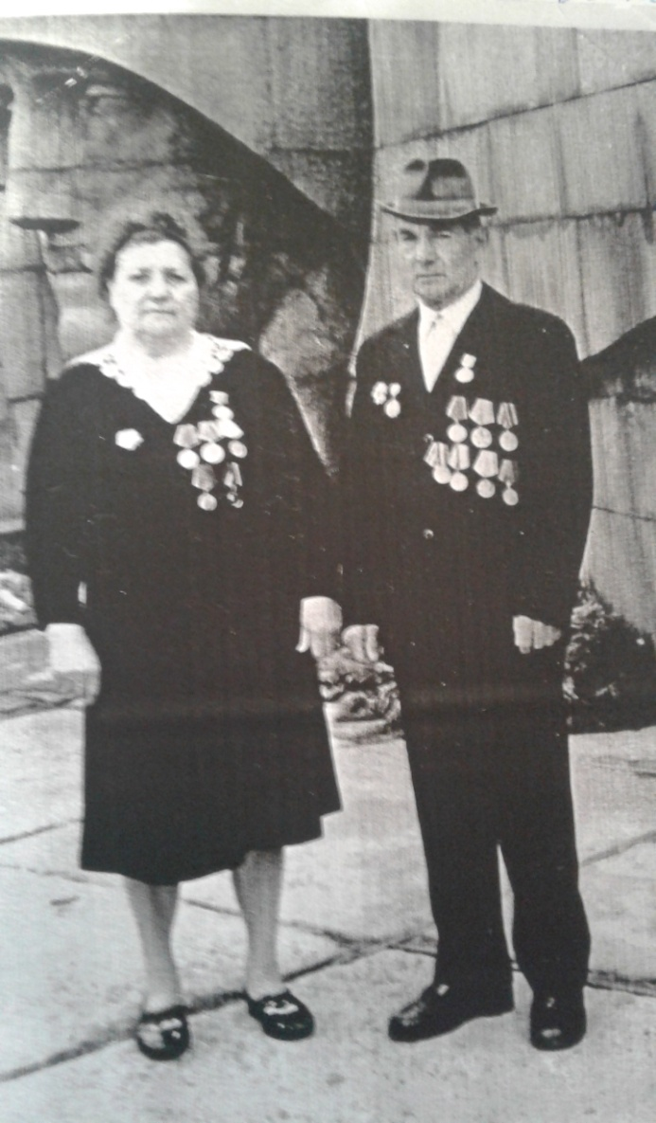
Дубинкин Михаил Иванович (1915)
Место рождения
Саратовская область, г. Пугачев
Михаил Иванович проходил военно-морскую службу с 6 февраля 1942 – 30 июня 1944 в должности шофера в отдельном батальоне города Вологда.
С 1 июня 1944 – 25 февраля - шофером в автобатальоне тыла Краснознаменского Балтийского флота.
Автотранспорт батальона тыла входил в состав действующей армии с 1 июля 1944 - 9 мая 1945.
Награжден медалью за Победу над Германией и Орденом Великой Отечественной Войны 2-ой степени. После войны работал шофером. Умер в 2015 году в возрасте 90 лет.
Семья Буткеевой Вероники и Буткеевой Дарьи 9в
Я помню! Я горжусь!

Slide 10
Ксенофонтова Мария Федоровна (1919)
Место рождения
Последнее место службы
Саратовская область, г. Пугачев
Фронтовая медсестра
Мария Федоровна была призвана на фронт медицинской сестрой по окончании медицинского училища в сентябре 1941 года.
Войну закончила в Венгрии в сентябре 1945 года. После войны работала хирургической медсестрой в поликлинике города Самара.
Прожила долгую жизнь - 90 лет.
Семья Буткеевой Вероники и Буткеевой Дарьи 9в
Я помню! Я горжусь!

Slide 11
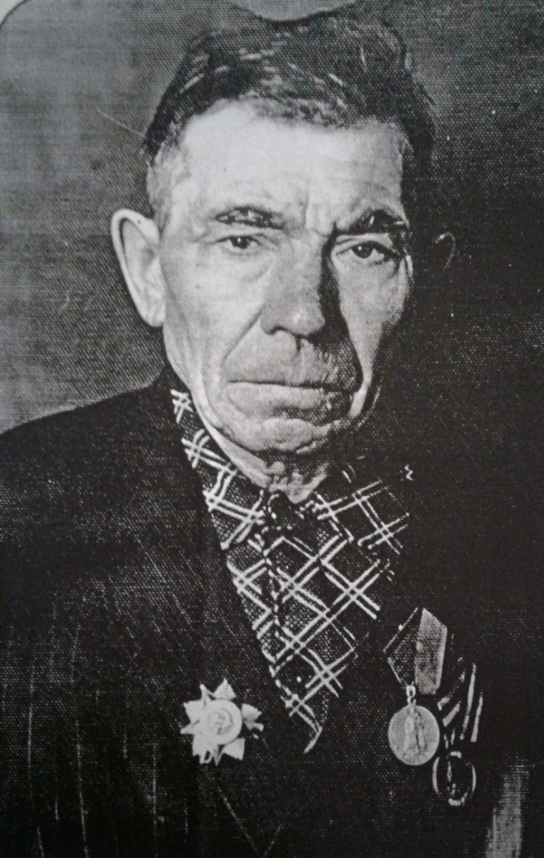
Заборников Терентий Федорович (1909)
Последнее место службы
Воинское звание
Причина выбытия
Дата выбытия
286 стрелковая дивизия
Рядовой, стрелок
Тяжелое ранение в бою
Февраль 1944 года
Терентий Федорович воевал с июля 1941 года.
19 февраля 1944 года был тяжело ранен в бою. Лечился в госпитале до апреля 1945 года.
Долгое время считался убитым: в деревне Заполье (Ленинградская область) даже есть могила с его именем. Однако, герой прожил до 1984 года.
Семья Ширабоковой Вероники 9б
Я помню! Я горжусь!

Slide 12
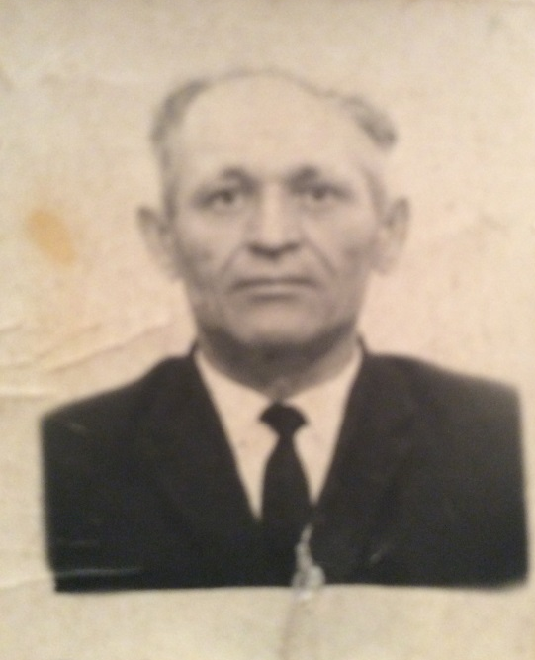
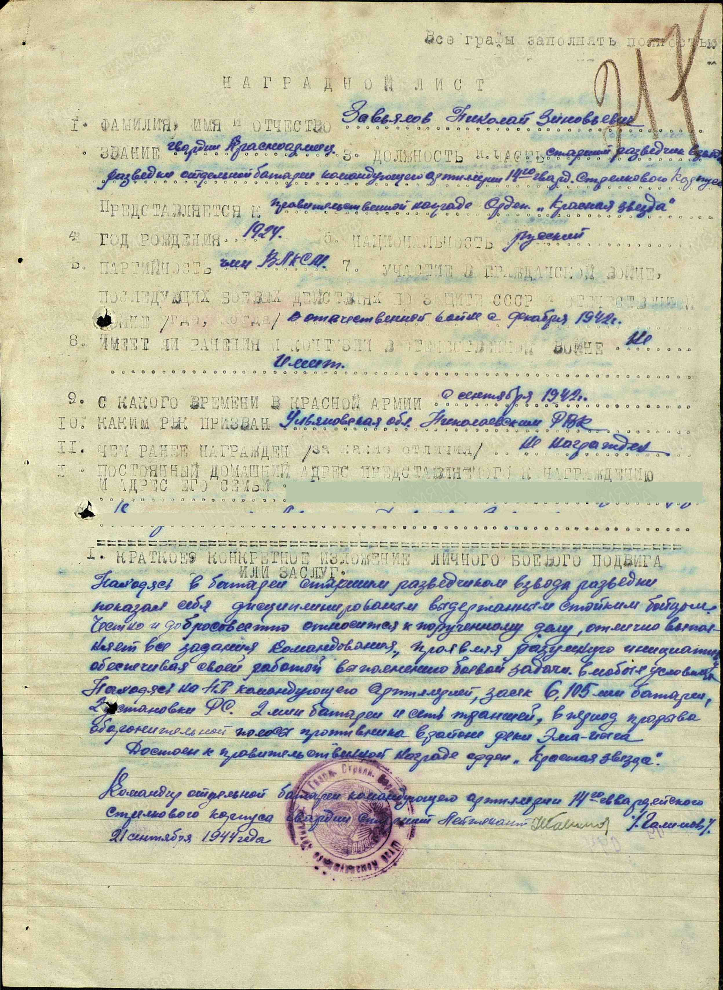
Завьялов Николай Зиновьевич (1924)
Место рождения
Последнее место службы
Воинское звание
с. Кочкарлей, Ульяновской области
14-й Гвардейский Стрелковый корпус
Гвардии красноармеец
Николай Зиновьевич ушел на фронт в сентябре 1942г.. Был старшим разведчиком взвода разведки отдельной батареи командующей артиллерии 14-го Гвардейского Стрелкового корпуса. В 1944г. Награжден Орденом Красной Звезды и Орденом Отечественной войны II степени.
Семья Серовой Полины 9в
Я помню! Я горжусь!

Slide 13
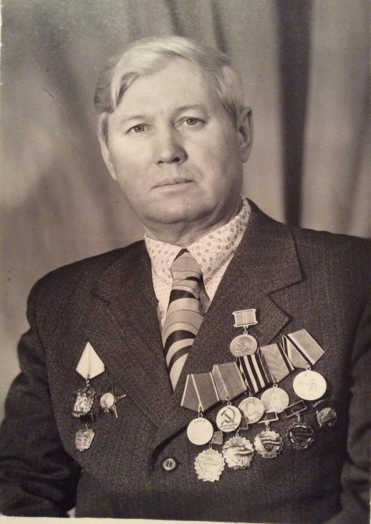
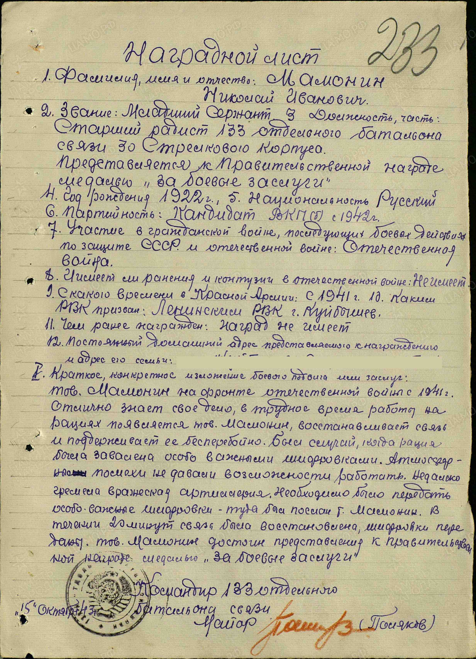
Мамонин Николай Иванович (1922)
Место рождения
Последнее место службы
Воинское звание
Г. Куйбышев
133 Отдельный батальон связи 30 Стрелкового корпуса, старший радист
Младший сержант
Награжден орденом Красной Звезды, медалью «За боевые заслуги»
Семья Серовой Полины 9в
Я помню! Я горжусь!

Slide 14
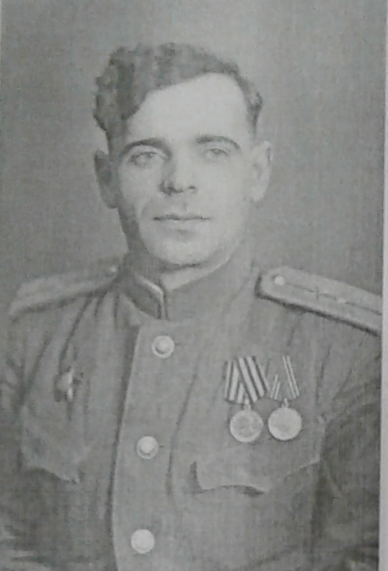
Коробков Дмитрий Тимофеевич (1914)
Место рождения
Последнее место службы
Воинское звание
Причина выбытия
Г. Николаевск, Царицынской губернии
1-й Белорусский фронт, 21 минометная бригада
Старший лейтенант
Демобилизация по окончании войны
Дмитрий Тимофеевич участвовал в боях за освобождение Варшавы, Берлина.
Награжден орденом Красной Звезды, медалями «За отвагу», «За взятие Берлина», «За взятие Варшавы» и другими. Был ранен. С осколком снаряда у сердца прожил всю оставшуюся жизнь.
Семья Еремеевой Екатерины 9в
Я помню! Я горжусь!

Slide 15
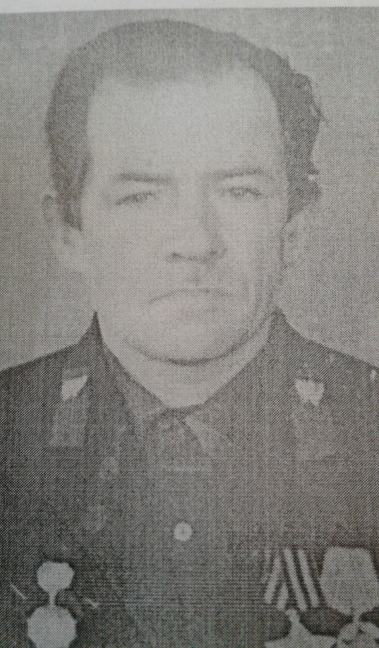
Лабутин Николай Петрович (1922)
Чувашская АССР, Шемуршинский район, д. Русские Чукалы
Место рождения
Последнее место службы
Воинское звание
Причина выбытия
Дата выбытия
1-й Украинский фронт, 4-я отдельная мото разведывательная рота
сержант
Демобилизация по окончании войны
Николай Петрович был призван на военную службу в 1942 году на Воронежский фронт.
Был тяжело ранен в боях под Сталинградом.
Неоднократно выполнял сложные задания по взятию «языка» в тылу врага.
Второе ранение получил в 1945 году в Германии.
Награжден орденом Славы III степени, орденом Отечественной войны, медалью «За отвагу» и другими наградами
Семья Еремеевой Екатерины 9в
Я помню! Я горжусь!

Slide 16
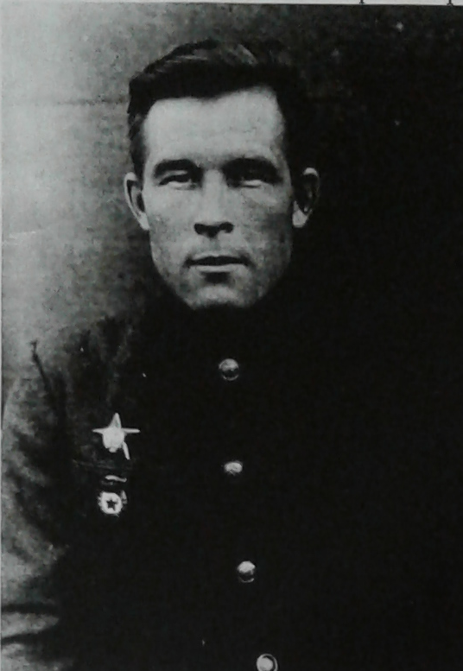
Зверев Абрам Лукьянович (1920)
Последнее место службы
Воинское звание
Причина выбытия
Украинский фронт
Гвардии лейтенант
демобилизация
Абрам Лукьянович был призван в ряды Красной Армии в 1940 году после окончания школы.
Когда началась Великая Отечественная война, был отправлен на Западный фронт.
В 1942 году проходит учебу в Днепропетровском артиллерийском училище. В 1943 году направлен на Карельский фронт, где ему доверяют командовать артиллерийским полком.
В 1944 году в составе Украинского фронта освобождал Будапешт. Там для него и закончилась война. Награжден орденом Красной Звезды, многими медалями.
Семья Мартышиной Анастасии 6б
Я помню! Я горжусь!

Slide 17
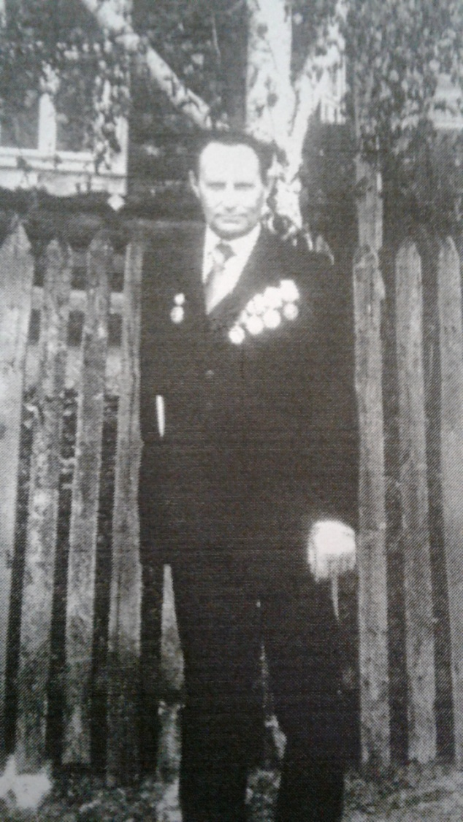
Мартышин Михаил Павлович (1921)
Место рождения
Последнее место службы
Воинское звание
Причина выбытия
Село Соболевское
Пехотные войска
Рядовой красноармеец
Тяжелое ранение
После окончания школы Михаил Павлович был призван в Красную Армию. Когда началась война, был отправлен на фронт. В одном из первых сражений ему снарядом оторвало руку. Лечение было длительным.
После войны работал учителем начальных классов. Вместе с супругой Еленой воспитали шестерых детей.
Семья Мартышиной Анастасии 6б
Я помню! Я горжусь!

Slide 18
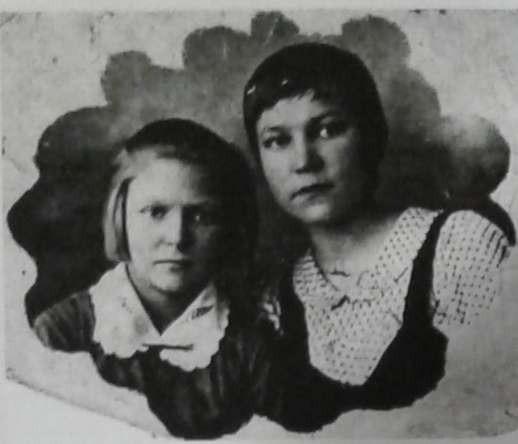
Старикова Манефа Михайловна (1923)
Последнее место службы
Воинское звание
Причина выбытия
Дата выбытия
Смоленская область
Гвардии сержант
Героически погибла в деревне Ковшичи, Смоленская область
5 октября 1943 года
После окончания школы в 1941 году Манефа поступила в медицинский институт.
17 июня 1942 года ушла добровольцем на фронт. Стала санитаркой. Воевала отважно. Награждена медалями «За боевые заслуги» и «За отвагу».
Героически погибла в бою в деревне Ковшичи, Краснинского района, Смоленской области.
Ей было всего 20 лет.
Манефа справа на фотографии
Семья Мартышиной Анастасии 6б
Я помню! Я горжусь!

Slide 19
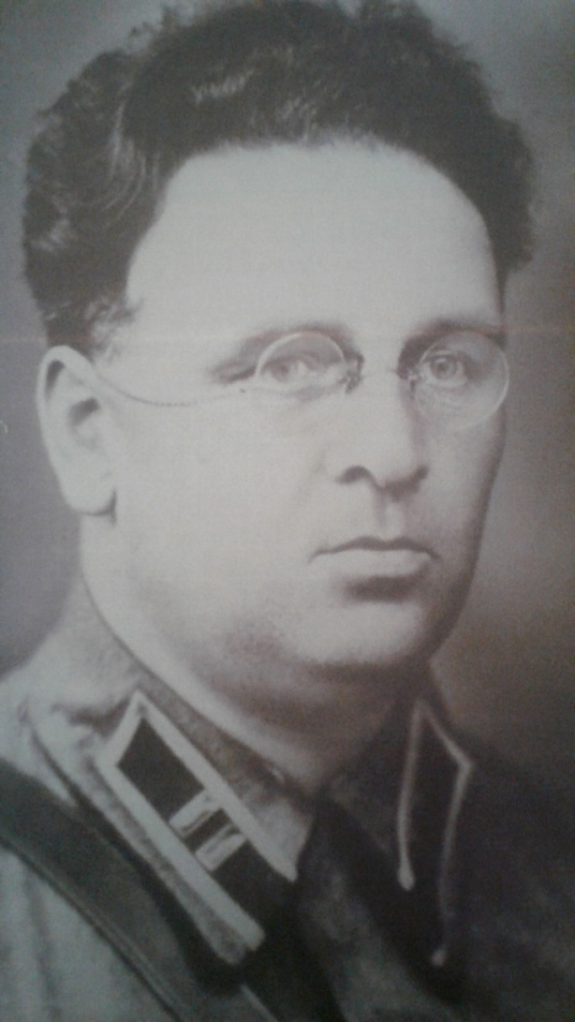
Осипов Михаил Степанович (1899)
Место рождения
Последнее место службы
Воинское звание
Причина выбытия
Дата выбытия
Г. Нижний Тагил
Начальник химической службы Приамурской армии ПВО 2-го Дальневосточного фронта
подполковник
Уволен в запас
Декабрь 1945 год
Военную службу начал в 1919 году.
Во время Великой Отечественной войны служил в штабе войск ПВО Дальневосточного фронта.
У советских дальневосточных границ стояла крупная группировка японских войск, выжидавшая удобный момент для нападения на СССР.
Награжден орденом Красного Знамени, орденом им Ленина, орденом Отечественной войны II степени, медалями «За победу над Германией», «За победу над Японией» и другими наградами.
Семья Рябых Анастасии 6г
Я помню! Я горжусь!

Slide 20
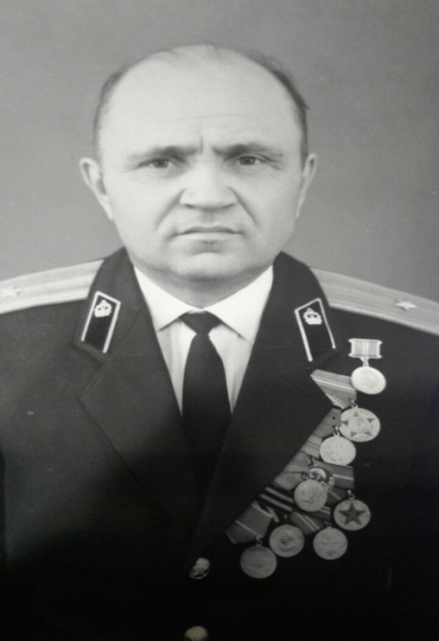
Пелагин Сергей Николаевич (1927)
Место рождения
Последнее место службы | 13-й Запасной конноартиллерийский полк
Воинское звание | Майор гвардии
Село Верхний Икорец, Воронежская область
Сергей Николаевич был призван в ряды Красной Армии в ноябре 1944 года, где по октябрь 1945 года служил в 13-м Запасном конноартиллерийском полку, а затем по март 1946 года нес службу на территории Ирана в военной миссии СССР.
Награжден медалью «За Победу над Германией в Великой Отечественной войне 1941-1945 гг.».
В дальнейшем связал свою жизнь со служением Родине, окончил Ростовское артиллерийское военное училище и служил на территории Советского союза и Германии.
Семья учителя
Логачевой Н.С..
Я помню! Я горжусь!

Slide 21
Пелагин Василий Николаевич (1924 г.р.)
Последнее место службы
Воинское звание
1-й особый стрелковый батальон 55 особой стрелковой бригады
Ефрейтор, командир минометного расчета минометной роты
Василий Николаевич был призван в ряды Красной Армии в 1942 году, как только ему исполнилось 18 лет.
В 1943 году за проявленное мужество награжден медалями «За боевые заслуги» и «За оборону Ленинграда».
С войны Василий Николаевич не вернулся.
«…умело и мужественно управлял минометным расчетом во время боевой операции батальона 4 и 5 августа 1943 года. Подаваемые команды быстро и точно выполнялись, благодаря правильного ведения огня многие сотни мин обрушились на голову наступающего врага. Задача была выполнена.»
Семья учителя
Логачевой Н.С..
Я помню! Я горжусь!

Slide 22
Пелагин Александр Николаевич (1913)
Последнее место службы | Северо-Кавказкий фронт
Воинское звание | старший сержант-водитель
Александр Николаевич был призван в ряды Красной Армии с начала войны в 1941 году.
Служил старшим сержантом-водителем на Северо-Кавказком фронте.
В 1943 был награжден медалью «За боевые заслуги».
С войны его не дождались жена и двое детей, Александр погиб в мае 1944 г. в Румынии во время Ясско-Кишеневской операции
Семья учителя
Логачевой Н.С..
Я помню! Я горжусь!

Slide 23
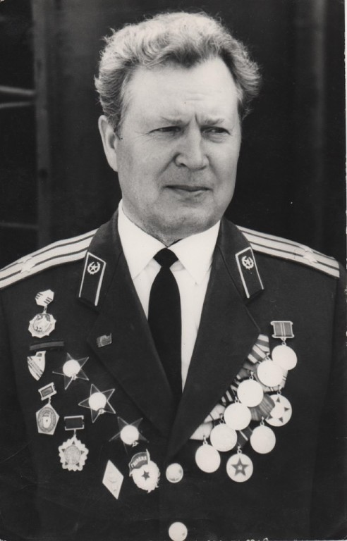
Пурро Петр Иванович(1915)
Место рождения
Последнее место службы
Воинское звание
Эстония
командир батареи 63 Эстонского запасного стрелкового полка.
подполковник
В Красной Армии с ноября 1937 года по июль 1945.
Служил командиром батареи 63 Эстонского запасного стрелкового полка.
Участник боев за Сталинград и Ленинград. После войны председатель совета ветеранов в
г. Таллинн.
Награжден Орденом Боевого Красного Знамени.
Трижды награжден Орденом Красной Звезды.
Семья Лавриненко Марии 9в
Я помню! Я горжусь!

Slide 24
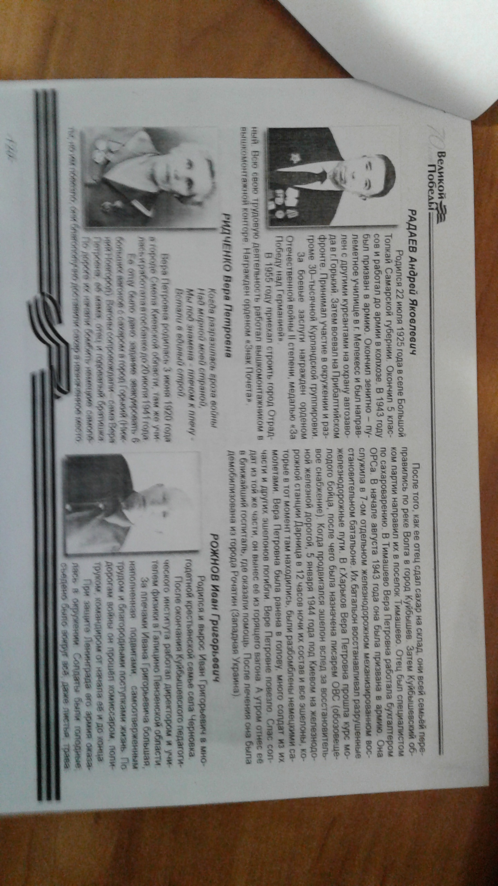
Рожнов Иван Григорьевич (1910)
Место рождения
Последнее место службы
Село Черновка, Самарской губернии
Прошел всю войну, участник обороны Ленинграда
Родился и вырос Иван Григорьевич в многодетной крестьянской семье.
До войны окончил Куйбышевский педагогический институт. Работал директором и учителем физики в Галицино Пензенской области.
По дорогам войны он прошел комиссаром, политруком, командиром от начала ее и до конца.
За героизм, проявленный при защите Ленинграда, Иван Григорьевич награжден орденом Красной Звезды.
После войны продолжил педагогическую деятельность. Всего на педагогическом поприще он проработал 35 лет.
Семья Евтютова Владимира 6в
Я помню! Я горжусь!

Slide 25
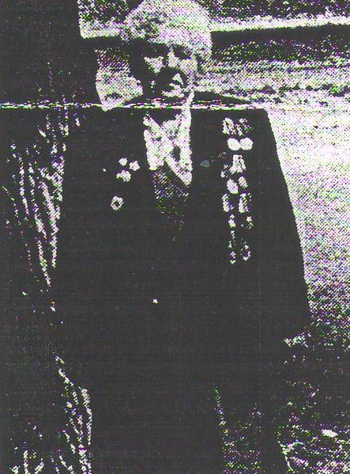
Ильчуркина Вероника Илларионовна (1922)
«… На третий день после окончания школы была объявлена война.
Я пошла на 8-месячные курсы медицинских сестер. После их окончания служила рядовой в полевом эвакогоспитале…
Пришлось пережить многое. Раненых на перевязку приходилось на плечах перетаскивать в операционную. За что звали меня тогда восемнадцатилетнюю девушку царь-баба.
Орловско-Курское сражение. Раненые вповалку лежали на соломе один рядом с другим. Перевязочного материала не хватало, а из медикаментов был только стрептоцид... Конечно было страшно. Сутками ухаживали за ранеными, многие из них на глазах умирали…
С госпиталем побывала в Польше, Германии и Австрии…»
Вероника Илларионовна награждена орденом Великой Отечественной войны II степени, многими медалями
Семья Чиберевой Ангелины 6г
Я помню! Я горжусь!

Slide 26
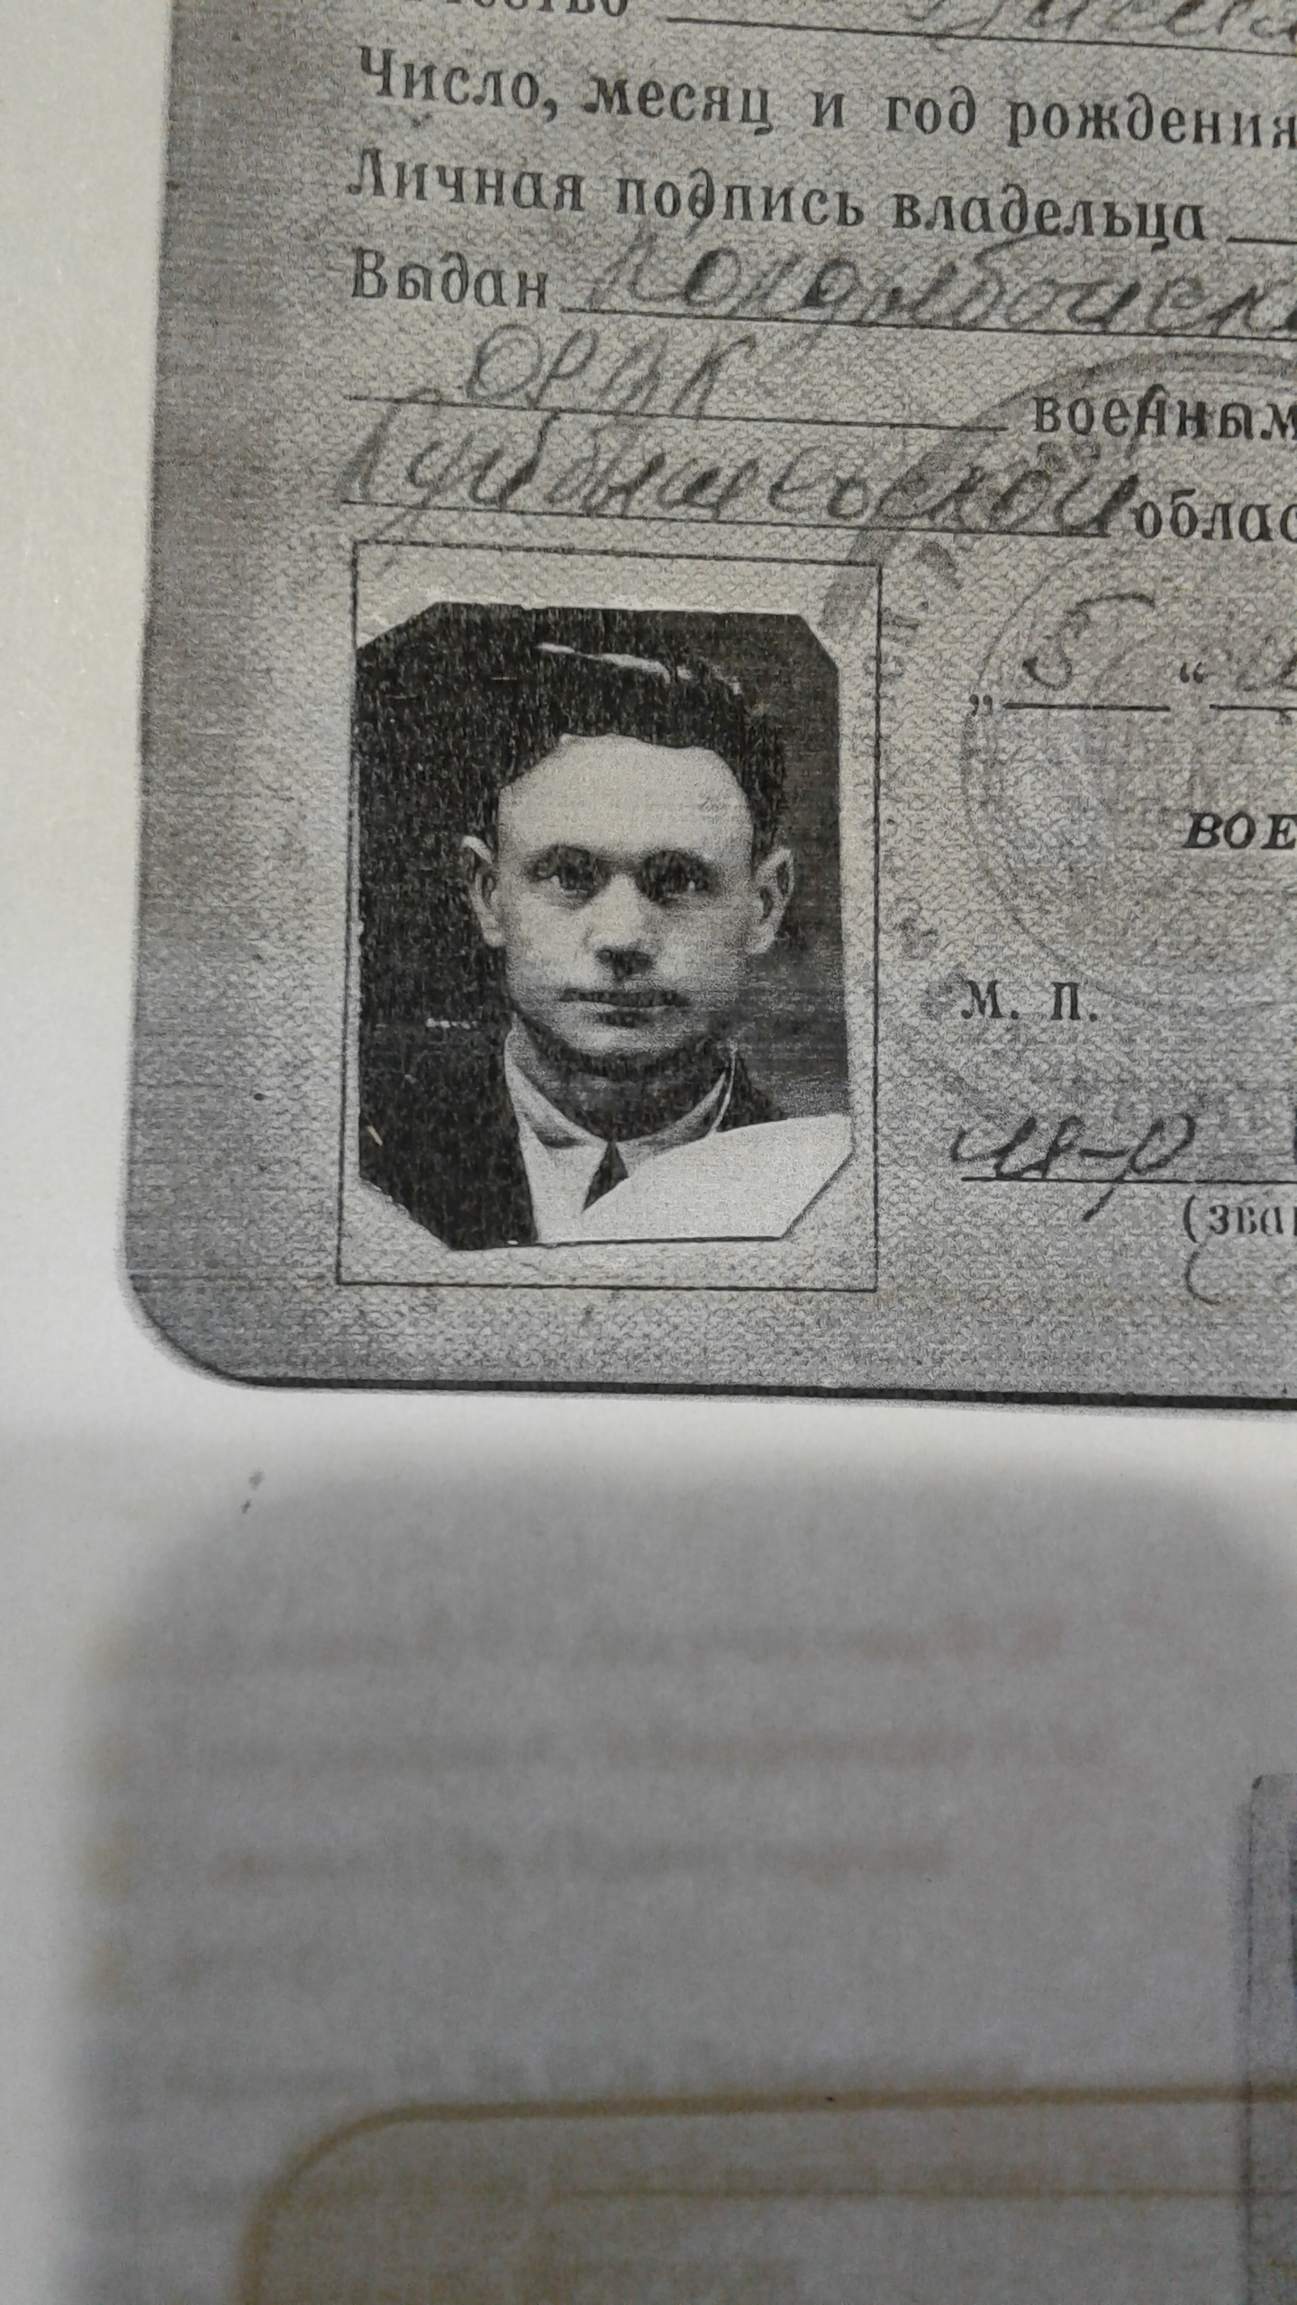
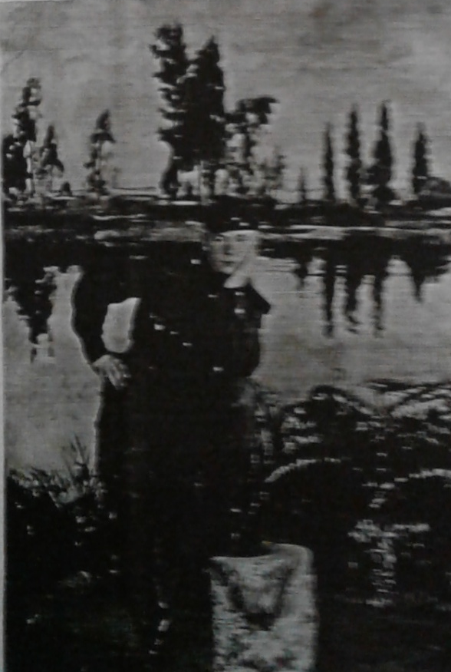
Пузин Алексей Васильевич (1927)
Саратовская область, Озинский район,
с. Малаховка
Место рождения
Последнее место службы
Воинское звание Гвардии младший сержант
Причина выбытия
Дата выбытия 1951 год
493 запасной артиллерийский полк
Уволен в запас
Военную присягу принял в декабре 1944 года. Служил наводчиком орудийного номера.
Награжден медалью «За победу над Германией»
Семья Галкиной Татьяны 9б
Я помню! Я горжусь!

Slide 27
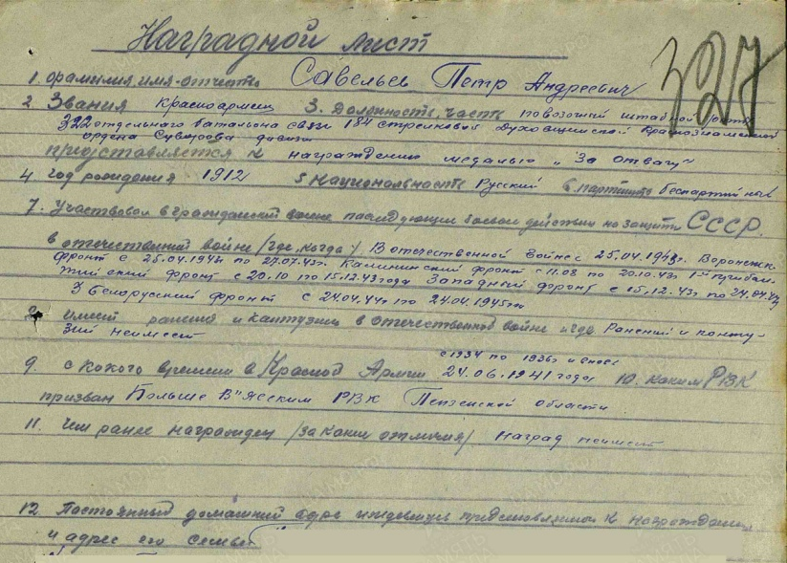
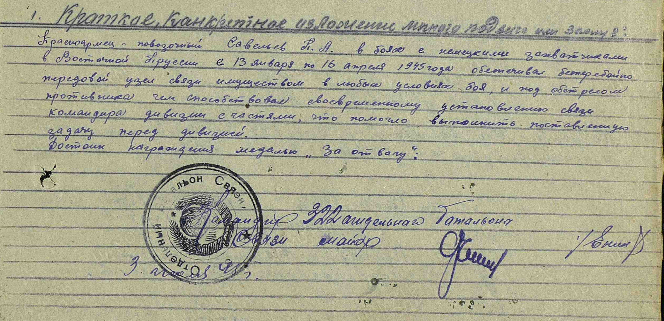
Савельев Петр Андреевич (1912)
Последнее место службы
Воинское звание
322 отдельный батальон связи 184 стрелковой дивизии
красноармеец
Петр Андреевич награжден медалью «За отвагу». Дата подвига: 13.01.1945-16.04.1945 . Сражение в Восточной Пруссии
Семья Галкиной Татьяны 9б
Я помню! Я горжусь!

Slide 28
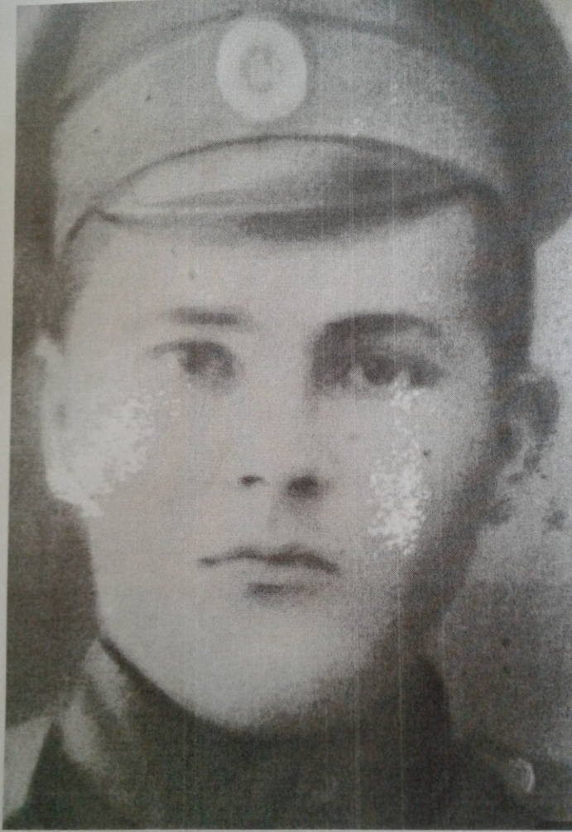
Чехонин Иван Анисимович (1898)
Место рождения | Село Илюшкино Павловского района Ульяновской области
Последнее место службы | 5 штурмовая инженерно-саперная бригада резерва Главного командования
Воинское звание | красноармеец
Причина и дата выбытия | Погиб в бою 13.08.1943 г.
Иван Анисимович участвовал:
в Сталинградской битве с 17.07.1942 по 02.02.1943 гг. награжден медалью «За оборону Сталинграда»;
В Смоленской операции 1943 г.
Погиб в бою под Смоленском 13 августа 1943 года.
Место захоронения: Смоленская область, Сычевский район, село Ломово.
Семья Быстрова Стан ислава 7г
Я помню! Я горжусь!

Slide 29
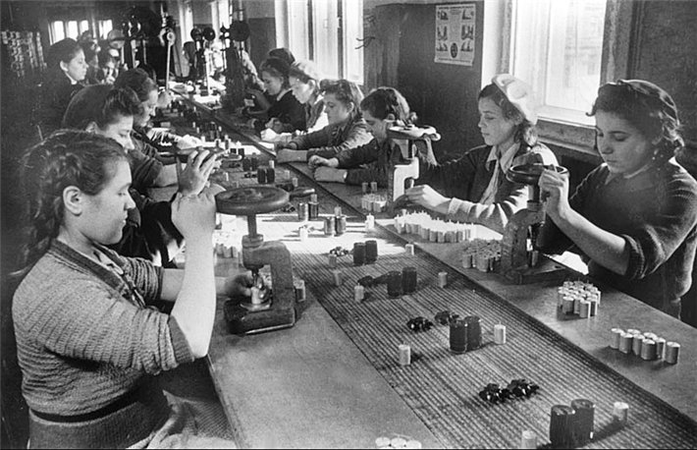
Труженик тыла и дети войны
К труженикам тыла относятся граждане, проработавшие в тылу в период с 22 июня 1941 года по 9 мая 1945 года не менее шести месяцев, исключая периоды работы на временно оккупированных территориях СССР, либо награжденные орденами или медалями СССР за самоотверженный труд в период Великой Отечественной войны
Я помню! Я горжусь!

Slide 30
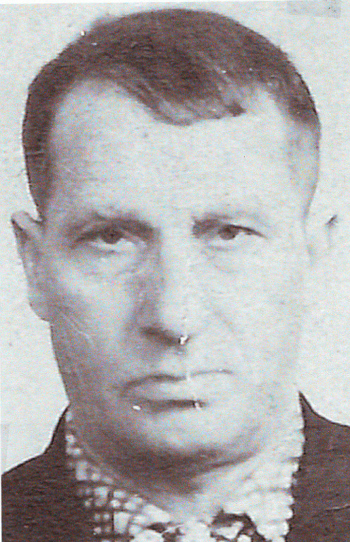
Романов Петр Никитич (1914)
Романов Пётр Никитич родился 24 декабря 1914 г., умер 7 января 1977 г. Его жена Романова Антонина Михайловна родилась 25 июня 1917 г., умерла 10 ноября 1985 г.
Во время финской войны 1939-1940 г.г. Петр Никитич получил ранения. Из-за этого он не был призван в ряды Красной Армии в годы Великой Отечественной войны.
Но Пётр Никитич вместе со своей женой, Антониной Михайловной, не жалея сил трудились на Куйбышевском заводе № 42. В годы Великой Отечественной войны завод выпускал снаряды для реактивных систем залпового огня «Катюша» и боеприпасы для других родов войск нашей армии.
Петр Никитич работал на заводе шофёром. На грузовом автомобиле он перевозил изготовленные боеприпасы на железнодорожный вокзал для отправки их на фронт.
Трудно жилось во время войны, но они верили в победу и всё делали для неё!
Семья Адонина Никиты 9в
Я помню! Я горжусь!

Slide 31
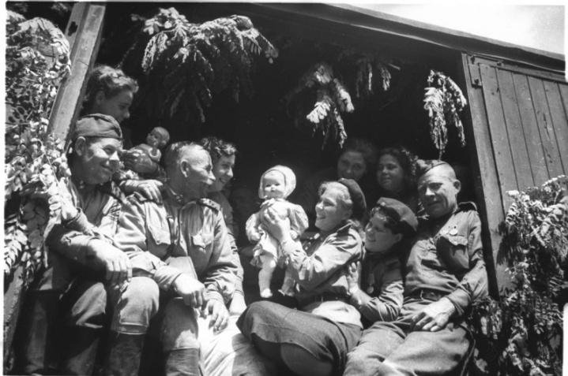
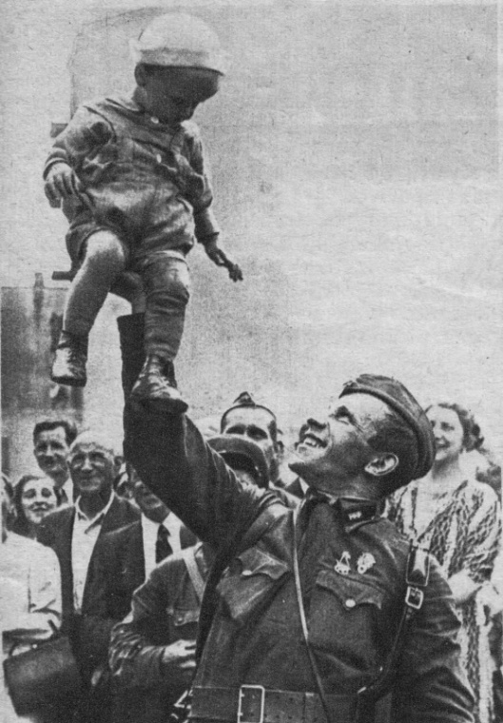
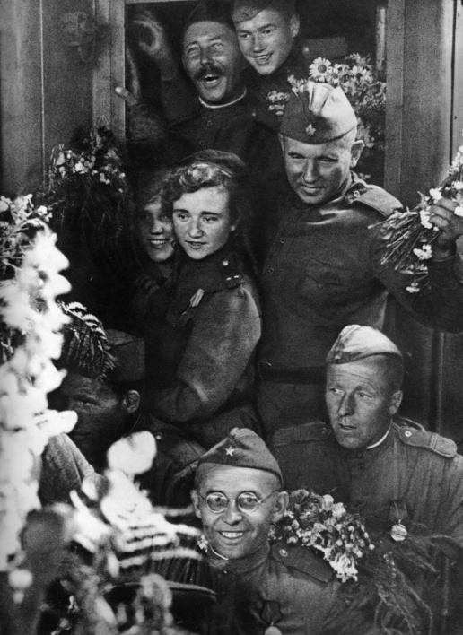
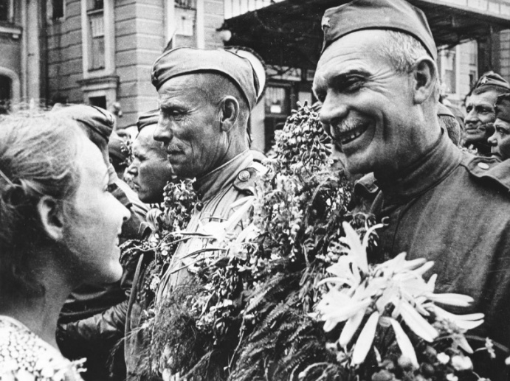
Победа!
Я помню! Я горжусь!

